Slide 1
Il più grande nemico della conoscenza non è l'ignoranza, è l'illusione della conoscenza" S. Hawking

Slide 2
I nostri valori
Studio Anedda
PROFESSIONALITA’
COMPETENZA
IMPEGNO
La capacità di porre attenzione alle problematiche, la riservatezza, la serietà nei comportamenti, assolvere agli impegni, il rispetto dei tempi: ciascuno di questi elementi configura professionalità ma è l'assommarsi di tutti che ne denota la valenza.
La competenza non è una qualità naturale ma la si costruisce con lo studio, la formazione, l'esperienza, il confronto e soprattutto con il costante esame delle problematiche, la valutazione delle soluzioni e la misurazione dei risultati.
Ci impegniamo per i Clienti, assistendoli quotidianamente, consigliandoli nelle scelte, accompagnandoli nelle decisioni, favorendone la affermazione, avendo la consapevolezza che dal loro successo dipende anche il nostro

Slide 3
Studio Anedda
I nostri Servizi
CONSULENZA CONTABILE E FISCALE
CONSULENZA SOCIETARIA E AZIENDALE
CONSULENZA DEL LAVORO ED ELABORAZIONE PAGHE
ASSISTENZA TECNICA, RENDICONTAZIONE MONITORAGGIO E REVISIONE
CONSULENZA FINANZIARIA
INCARICHI SPECIFICI IN SOCIETA’ ED ENTI

Slide 4
CONSULENZA CONTABILE E FISCALE
Impianto, tenuta e revisione contabilità
Assistenza e Redazione Bilanci di Esercizio
Redazione e valutazione situazioni economiche e patrimoniali periodiche
Consulenza Fiscale
Assistenza e Redazione Dichiarazione dei Redditi / IVA / Sostituti Imposta
Pratiche di rimborsi e certificazioni fiscali
Assistenza e Rappresentanza in caso di contenzioso tributario (Accertamenti, Concordati, Conciliazione, Ricorsi in Commissione Tributaria)
Adempimenti amministrativi
Domiciliazioni di imprese

Slide 5
CONSULENZA SOCIETARIA E AZIENDALE
Analisi valutative per la costituzione di società
Assistenza alla redazione di Atti Costitutivi e Statuti
Consulenza in Operazioni straordinarie
Mergers & Acquisition
Perizie di Stima e Valutazioni Aziendali
Predisposizione contratti e assistenza alle trattative
Consulenza e assistenza in operazioni di Leverage By Out (LBO)
Servizi di Due Diligence

Slide 6
CONSULENZA DEL LAVORO ED ELABORAZIONE PAGHE
Consulenza del Lavoro
Elaborazione buste paghe
Assistenza negli adempimenti di assunzione e licenziamento
Redazione Uniemens

Slide 7
ASSISTENZA TECNICA, RENDICONTAZIONE, MONITORAGGIO E REVISIONE
Attività di Assistenza Tecnica a enti pubblici
Attività di Monitoraggio e Rendicontazione di Fondi Nazionali e Comunitari
Controlli di I e di II livello su Fondi comunitari

Slide 8
CONSULENZA FINANZIARIA
Elaborazione di analisi finanziarie
Predisposizione di Business Plan
Assistenza e Consulenza nella individuazione di forme di finanziamento
Assistenza per la partecipazione a Bandi Comunitari, Nazionali, Regionali
Valutazioni e assistenza in processi di consolidamento finanziario

Slide 9
INCARICHI IN SOCIETA’ ED ENTI
Consiglieri di Amministrazione in società ed Enti
Sindaci di società ed enti
Componenti del Nucleo di Valutazione e Organismi indipendenti di Valutazione
Revisori Legali
Revisori in Enti Pubblici e Enti Locali
Commissari Governativi e Liquidatori di enti cooperativi
Componenti di Advisory Board in Fondi di Private Equity

Slide 10
I SOCI

Slide 11
Dott. Marcello Anedda
E’ il fondatore dello Studio.
Iscritto all'Albo dei Dottori Commercialisti dal 1966 e inserito nel Registro dei Revisori Ufficiali dei Conti dalla sua istituzione e successivamente iscritto nel al Registro dei Revisori Legali.
Esperto in consulenza contabile, societaria e fiscale, è stato sindaco e revisore in società ed enti pubblici, commissario e liquidatore governativo, consigliere di amministrazione e presidente in società cooperativa.
Ha ricoperto altresì la carica di Consigliere dell'Ordine dei Dottori Commercialisti di Cagliari del quale è stato anche segretario, assumendo anche quella di segretario nazionale della Associazione Dottori Commercialisti.

Slide 12
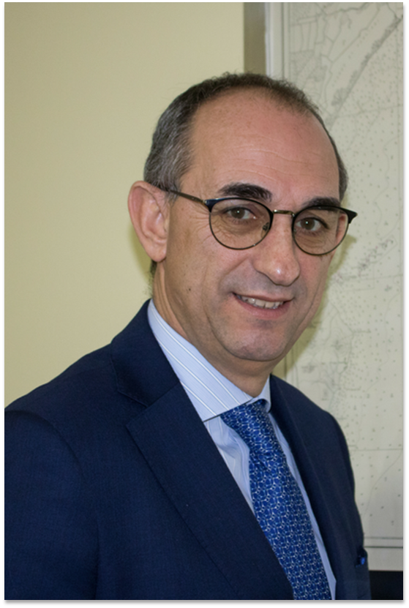
Classe 1967, dopo aver conseguito la laurea con lode nel 1989, si abilita alla professione di Dottore Commercialista nel 1991, anno in cui si iscrive al relativo Albo ed entra a far parte dello Studio Anedda, in qualità di socio. Dal 1996 è iscritto al Registro dei Revisori Legali
Esperto in materia previdenziale, assume la Presidenza della Cassa Nazionale di Previdenza e Assistenza dei Dottori Commercialisti nel quadriennio 2004-2008 e nuovamente nel quadriennio 2008-20012. E' stato altresì componente del Direttivo Nazionale della Associazione degli Enti di Previdenza Privati (AdEPP) nella quale oggi ricopre l'incarico di Responsabile del Centro Studi.
Componente di Consigli di Amministrazione, ha ricoperto e ricopre incarichi in collegi sindacali di società commerciali e SGR e in advisory board di alcuni Fondi di Private Equity
Si occupa di operazioni societarie, agevolazioni finanziarie, elaborazione di business plan e due diligence, nonché dell’attività di assistenza tecnica per l'impiego di fondi comunitari in favore di enti pubblici, con particolare riguardo alla attività di monitoraggio, rendicontazione e controllo.

Slide 13
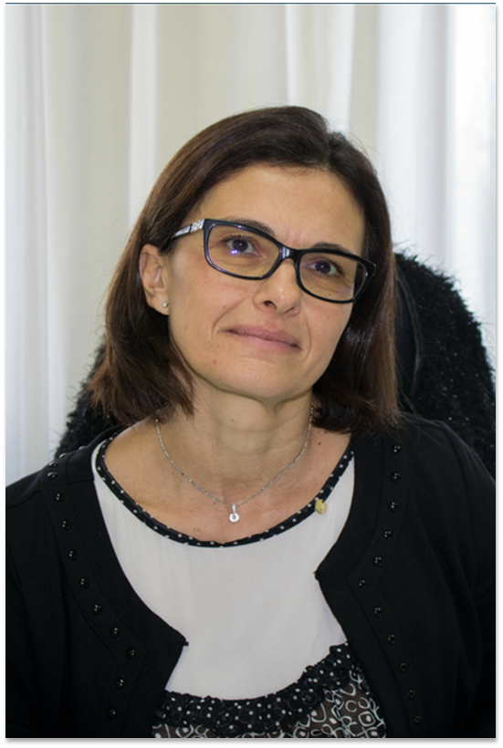
La Dott.ssa Rita Manca, classe 1966, dopo la maturità scientifica, si laurea con lode nel 1990, presso la facoltà di Economia e Commercio di Cagliari.
Abilitata alla professione di Dottore Commercialista nel 1991, si iscrive al relativo Albo ed entra a far parte dello Studio Anedda, in qualità di socia, nel quale diventa a breve responsabile della organizzazione interna. Dal 1995 è iscritta al Registro dei Revisori Legali e dal 1999 svolge la attività di consulenza del lavoro a seguito della sua iscrizione ex l.12/1979 presso il relativo Ispettorato del Lavoro.
Esperta in consulenza del lavoro e consulenza fiscale, ha ricoperto incarichi quale Revisore Legale e componente di Collegio Sindacale anche in qualità di Presidente.

Slide 14
Dott. Sandro Anedda
Classe 1968, Laureato in Economia e Commercio presso l'Università di Cagliari , dal 1996 è iscritto all'Ordine Dottori Commercialisti di Cagliari e dal 1999 al Registro dei Revisori Legali. Socio dello Studio, è esperto in consulenza societaria e contabile, e si occupa del contenzioso tributario. Ha maturato notevole esperienza nelle attività di revisione e controllo in enti pubblici ed enti locali, consorzi, oltreché quale Presidente di Consiglio di amministrazione di società cooperativa e quale componente di Collegi Sindacali.
Dal 2019 ricopre anche la carica di Amministratore Unico di Tecnocasic SpA (società in House partecipata dal Consorzio Ind.le di Cagliari).

Slide 15
CONTATTI
Studio Anedda
Studio Associato Dottori Commercialisti
Via Fleming 22 - 09126 Cagliari
070 307328
studioanedda@studioanedda.it
P.I. e Cod. Fisc. 02034720926
Orari:
lunedì - giovedì 09.00-13.00/15.30-18.30
venerdì 09.00-12.00/16.00-18.00

